Slide 1


ComEC
Uniwersalny kontroler energii
Stabilizacja napięcia

Slide 2
Infrastruktura sieci energetycznej

Slide 3

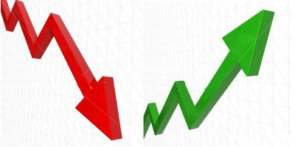
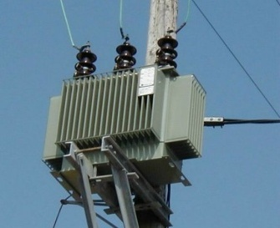
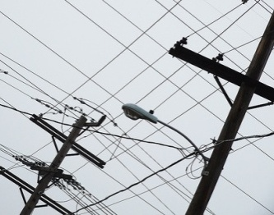

Nieskuteczność sieci energetycznych
Przyczyny i skutki
Napięcie
sieci
+/- 10%
Rosnący popyt na
energię elektryczną
Odległość od
transformatora
Wzrost napięcia na stacji
Jakość energii i
infrastruktura
Przeszłość
220V
Dzisiaj
230V i więcej
Większość urządzeń dobrze pracuje przy napięciu 220 +/- 10%

Slide 4
Kontrola napięcia i przepięć
Napięcie jest podstawowym parametrem energii elektrycznej
Prąd, KW, KVA i KVAR pochodzą od napięcia
Przepięcia generują straty i skracają żywotność sprzętu
Kontrola napięcia prowadzi do optymalizacji i wydajności
Nieefektywność energetyczna i awarie sprzętu
Zbyt wysokie napięcie
225V
Strefa oszczędności
The RIGHTVoltage
215V
Zbyt niskie napięcie

Slide 5
Rozporządzanie napięciem

Slide 6
Obciążenia i wydajność w obniżonym napięciu
KW
Obciążenie indukcyjne + rezystancyjne
KVA
KW
KVAR
KWH
Klimatyzacje, Lodówki , Oświetlenie
KVA
Redukcja mocy (KW): 5% - 20%
Oszczędność energii (KWH): 5% - 20%
Redukcja KVA: 10% - 30%
Redukcja KVAR : 10% - 30%
KVAR
KW
Przy stałym czasie obciążeń rezystancyjnych
KW
KVAR
KWH
AGD – tostery, gryle, kuchenki, itp.
Oświetlenie
Redukcja mocy (KW): 10% - 18%
Oszczędność energii (KWH): 10% - 18%
T
KW
Poprawa zużycia energii obw. rezystancyjnych
KW
KVAR
KWH
np.. Czajniki elektryczne
Redukcja mocy (KW): 10% - 18%
T

Slide 7
Oszczędności w różnych typach obw.
Stabilizacja napięcia na poz. 215V: Wyniki
oszczędności przy różnym napięciu sieci
Typ obwodu | 230V | 235V | 240V | 245V
Urządzenia kuchenne i kurtyny powietrzne | 13% | 16% | 16% | 16%
Zamrażarki, chłodziarki i urządzenia chłodnicze | 8% | 12% | 14% | 16%
Podział na air-con, wentylatory i instalacje HVAC | 4% | 6% | 8% | 10%
Lampy fluorescencyjne ze statecz. magn.(T8, PL) | 18% | 19% | 20% | 21%
Lampy fluorescencyjne CFL | 8% | 10% | 12% | 15%
Fluorescencyjne ze statecz. elektronicznymi | 1% | 2% | 2% | 3%
Sprzęt elektroniczny i komputery | 1% | 2% | 2% | 3%
Urządzenia indukcyjne– silniki, pompy, itp | 3% | 5% | 7% | 8%
Uwaga: Dane o oszczędnościach są oparte na podstawie wieloletnich badań
Procentowe wielkości zależą od wysokości napięcia i typu urządzeń

Slide 8
Dodatkowe korzyści
Redukcja 10V od napięcia sieci przyniesie następujące
korzyści
Obciążenia | KW | KVAR | I (szczyt) | Temp | Życie
Lampy wyładowcze: Świetlówki, PL, HPS, MH | 10% | 20% | 20% | 20-30% | Wydłuża
Silniki, wentylatory, air-con, pompy, sprężarki | 5% | 15-25% | 20% | 10-15% | Wydłuża
Obciążenia rezystancyjne grzejniki, kotły, itp.. | 10% | - | 10% | 3%-5% | Wydłuża

Slide 9
Zastosowanie i charakterystyka
Większość obciążeń indukcyjnych i rezystancyjnych
  Chłodnicze i klimatyzacyjne
  Urządzenia kuchenne i grzejniki
  Oświetlenie( zewnętrzne i wewnętrzne)
Długie godziny pracy
Obiekty handlowe
Hale Logistyczne
Hipermarkety

Slide 10

Rynki docelowe dla regulacji napięcia
Sieci Fast food
Sklepy
Restauracje i
kawiarnie
Supermarkety
Stacje benzynowe
z zapleczem, sklep
Hotele

Slide 11
Linia produktów ComEC

Slide 12
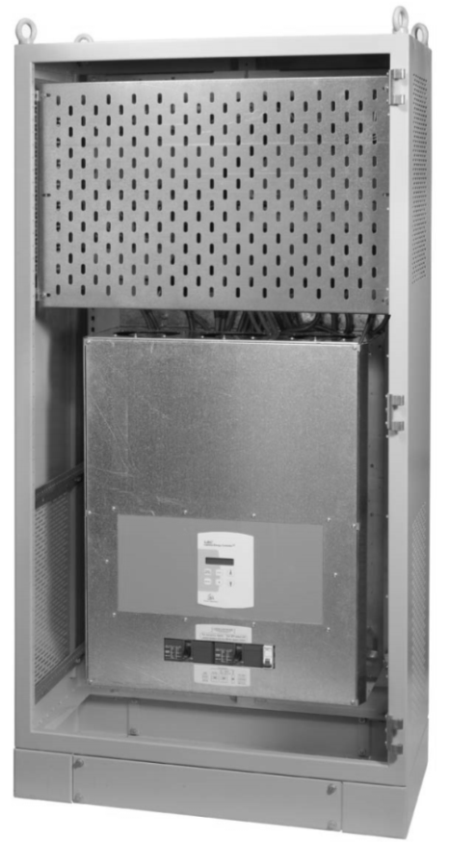
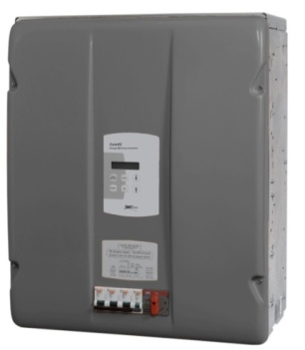
ComEC: Zawansowana stabilizacja napięcia
Oszczędność
10% - 20%
(wszystkich
obciążeń)
Zaawansowana technologia kontroli
napięcia IVV™ - Induced Voltage Vector
Stabilizacja napięcia
Oparta na transformatorach, kontrolowana
przez procesor z zaawansowanymi
algorytmami
Układ w pełni programowany
Zdalne zarządzanie energią

Slide 13

ComEC: Nowa technologia
Opatentowana technologia dla napięcia sinusoidalnego
Kontrola: Induced Negative Voltage – INV™
Zmienia tylko część napięcia, które
powinno być zmniejszone w sieci
Kontrolowane przez µProcessor i
algorytmy adaptacyjne
Małe rozmiary od 6-10 razy mniejsze niż
by zastosować pełny transformator
Napięcie sieci
Dostarczane napięcie
Zmniejszone napięcie (INV)
Notes:
13

Slide 14
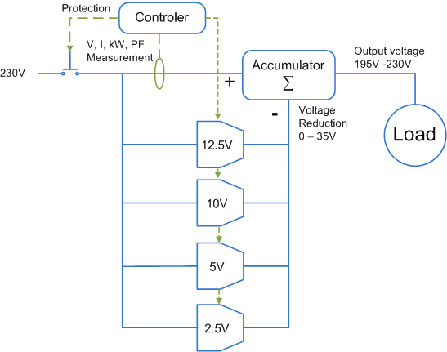
ComEC: Schemat blokowy
Kontroler
Napięcie wyjścia
210V – 230V
Wejście
230V
Redukcja
napięcia
do 23V
10 V
5 V
2.5V
2.5V

Slide 15

ComEC jego misja
Uniwersalny kontroler energii dla obiektów handlowych
Kontrola zużycia energii elektrycznej w obiekcie
  Zmniejszenie przez sterownie napięciem
  Zmniejszenie rachunków za (kWh)
  Zmniejszenie awarii sprzętu elektrycznego
  Zwiększenie trwałości urządzeń
Poprawa jakości systemów zasilania
  Zmniejszenie energii w szczycie (kVA)
  Eliminowanie spadków i skoków napięcia = stabilizacja
  Filtruje zakłócenia elektryczne
  Zwalcza harmoniczne
Przyczynia się do ekologii środowiska (CO2)

Slide 16
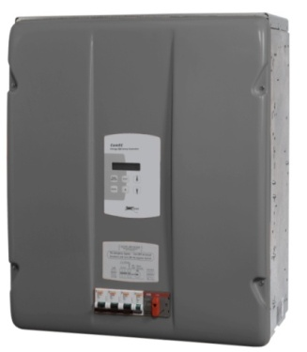
ComEC wszystko w jednym systemie
Zakres: 3x80A – 3x800A
Napięcie stabilizowane do wszystkich odb.
Zapewnia sterowaniem napięcia
  Regulacja napięcia do 23V
  Regulacja skokowa co 2.5V
Instalacja za głównym wyłącznikiem
Wbudowany ręczny i automatyczny bypass
Programowane liczniki oszczędności
  dzień, tydzień, miesiąc i rok
Kontrola pomiarów elektrycznych na wszystkich 3 faz.

Slide 17
Lista modeli ComEC
Model | Moc | Waga | Wymiary w mm
ComEC 80A/20V | 55kW | 56kg | 610x255x400
ComEC 125A/20V | 86kW | 74kg | 645x320x540
ComEC 160A/20V | 110kW | 127kg | 780x305x590
ComEC 250A/20V | 173kW | 235kg | 1500x455x800
ComEC 320A/20V | 242kW | 265kg | 1500x455x800
Model | Moc | Waga | Wymiary w mm
ComEC 400A/23V | 276kW | 475kg | 1800x650x900
ComEC 630A/23V | 435kW | 850kg | 1700x750x1600
ComEC 800A/23V | 550kW | 970kg | 1700x750x1600

Slide 18

Stabilizacja napięcia
ComEC:
Napięcie zasilania
Reguluje napięcie na odpowiednim poziomie
  Domyślnie 215V
Stabilizacja nap. Wyjściowego (±2.5V)
Czym wyższe napięcie oszczędność wyższa
Utrzymuje odpowiedni poziom napięcia przy spadkach
230 V
215 V
Napięcie stabilizowane 215V ± 2.5V
Zwykłe reduktory redukują nieprzekraczalną ilość napięcia:
Nie mogą maksymalizować redukcji napięcia
Mogą spowodować spadki podprogowe napięcia , co ma zły wpływ na
urządzenia
Mniej oszczędzają kiedy napięcie liniowe wzrasta

Slide 19

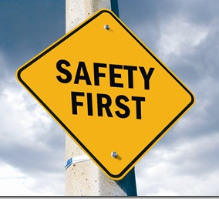
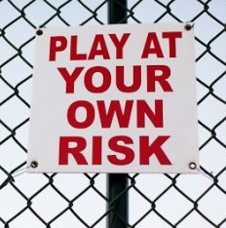
Wbudowana ochrona
ComEC:
Najwyższy poziom bezpieczeństwa
Wbudowany ręczny i automatyczny Bypasses
Zabezpieczenie przeciwzwarciowe wyjścia
Program algorytmów zapobiegania szkodom
Kiedy reduktor nie ma Bypassu i ochrony:
Jest to niebezpieczne i prowadzi do nieodwracalnych szkód
Wymagają dodatkowych kosztów wdrożenia zewnętrznego przełącznika w bypass

Slide 20
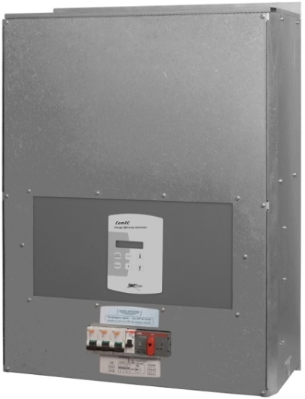
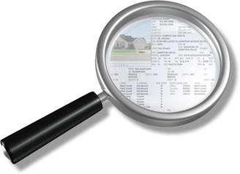
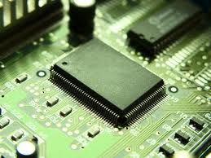
Inteligentny sterownik
ComEC:
Programowane urządzenie
Inteligentny system pomiarowy 3-faz
Auto-obliczanie oszczędności- dzień, tydzień, m-c, rok
Scenariusz oszczędności w oparciu o czas
Wbudowany Astro-zegar dla wł. ośw. zewnętrznego
Gdy brak programu do sterowania urządzeniem:
Nie można dostroić urządzenia po zainstalowaniu
Nie można analizować wydajności i oszczędności urządzenia on-line
w czasie rzeczywistym
MINDS UNDER
CONSTRUCTION
!

Slide 21
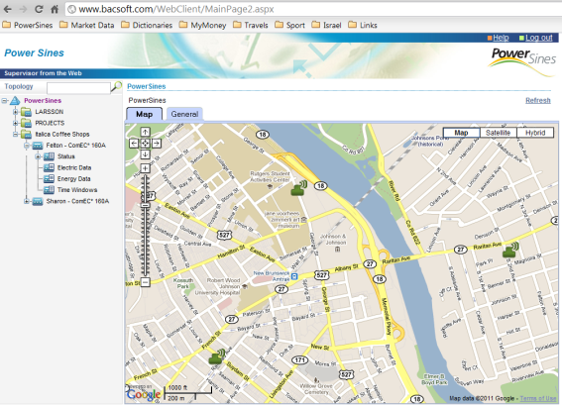
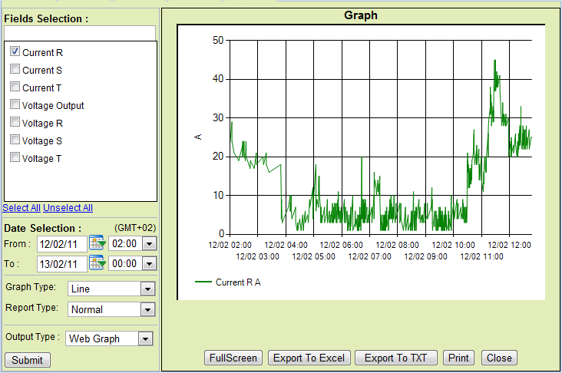
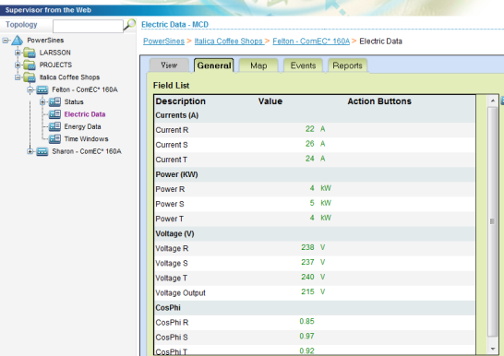

Zdalne zarządzanie energią
ComEC:
Moduł zdalnego sterowania i monitoringu
Porównywanie zużycia i oszczędności
w dowolnym czasie
On-line, historia raportów i przenoszenie do
Excel-a
On-line wsparcie i konserwacja
Autonomiczne regulatory napięcia
Przestarzałe podejście.Brak serwisu
Brak możliwości monitorowania parametrów. Brak raportów

Slide 22
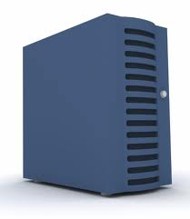

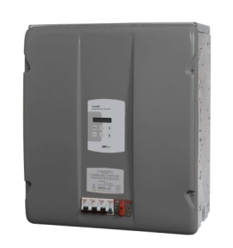




Comec – system zdalnego sterowania
PowerSines
Harmac
Server
Narzędzia
administracji
zdalnej
GSM
GPRS
ComEC
ComEC
Użytkownik sieci
ComEC
Użytkownik
mobilny

Slide 23
ComEC
Instalacja i Konfiguracja

Slide 24

Instalacja i oszczędności
Szybki i prosty montaż
  Nie ma potrzeby zmian w instalacji i montażu
  Minimalny wpływ na pracę prowadzonej działalności
  gospodarczej ( przerwa w pracy przy instalacji urządzenia)
Małe rozmiary- mieści się w każdej rozdzielni elektr.
  Montaż na ścianie (80A, 125A, 160A)
  Stała szafa (250A , 320A, 400A, 630A, 800A)
ComEC musi być dopasowany do
wielkości (A) wyłącznika głównego

Slide 25
Typowa instalacja
Wył. Główny jest zazwyczaj o 40-60% większy od mocy
zainstalowanej
Maksymalna moc jest odbierana w krótkich przedziałach czasowych
MCB = 160A
Max .Prąd = 110A
Średnio = 85A

Slide 26
Podsumowanie

Slide 27

Korzyści przy zastosowaniu ComEC
Bezpośrednie oszczędności energii elektrycznej do 20%
Zwrot inwestycji do 3lat
Najmniejszy i najbardziej efektywny
regulator napięcia
Szybki i prosty oraz łatwy montaż
Posiadający wszystkie zabezpieczenia oraz funkcje
inteligentnego sterowania
Redukcja emisji CO2, która poprawia zielony obraz ziemi

Slide 28
ComEC a inne regulatory napięcia
Cechy | ComEC | Inne | Wnioski
Oszczędności | do 20% | 5 - 15% | Więcej oszczędności z powodu stabilizacji napięcia
Stabilizacja napięcia |  |  | Nie ma ryzyka skoków napięcia duże oszczędności
Wewnętrzny Bypass |  |  | Bezpieczeństwo i ochrona przed awariami
Ręczny Bypass |  |  | Confidence – can switch back to the original design
Programowanie |  |  | Programowanie poziomu napięcia i innych parametrów
Measurements |  |  | Smart reading of electric data and saving counters
Rozmiary | Compact | Duże | Mieści się w każdej rozdzielni elektrycznej
Straty wewnętrzne | >1% | 3-6% | ComEC jest wydajny
Grzanie | niskie | wysokie | ComEC doskonałe chłodzenie (wentylatory)
✓
✗
✓
✗
✓
✗
✓
✗
✓
✗

Slide 29
ComEC kalkulator ROI
Średni poziom napięcia |  | 235 |  | V
Łączne miesięczne zużycie prądu |  | 35 000 |  | kWh
Cena za kWh |  | 0,40 |  | PLN
 | % zużycia | oszczęd. % |  | Razem
Oświetlenie z magnetycznymi statecznikami | 10% | 18% |  | 1,8%
Oświetlenie (T5, LED i z e. statecznikami) | 10% | 2% |  | 0,2%
Chłodnictwo i zamrażarki | 30% | 11% |  | 3,3%
Klimatyzacja HVAC | 15% | 4% |  | 0,6%
Chłodnice i air-con z falownikami | 10% | 1% |  | 0,1%
Urządzenia kuchenne i grzejniki | 20% | 16% |  | 3,3%
Komputery, elektronika IT | 0% | 2% |  | 0,0%
Inne: pompy, silniki itp.. | 5% | 3% |  | 0,2%
Inne: sprzęt ratowniczy | 0% | 0% |  | 0,0%
 | 100% |  |  | 9,4%
Całkowita roczna oszczędność w kWh |  |  |  | 39 519
Całkowita roczna oszczędność w PLN |  |  |  | 15 808
ComEC |  |  |  | Cena
Model ComEC | 160A |  |  | 42 000
Montaż |  |  |  | 3 000
Razem inwestycja |  |  |  | 45 000
Zwrot z inwestycji ROI |  |  |  | 2,8

Slide 30
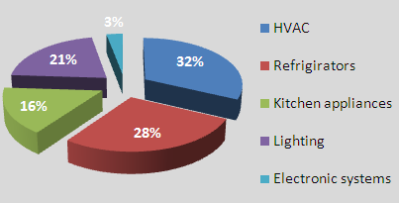
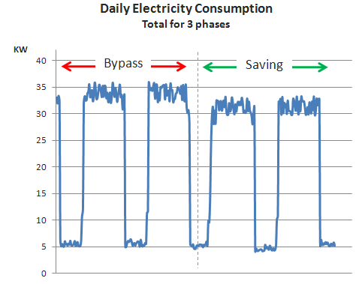
ComEC w restauracji typu Fast Food
Potrzeba
  W celu zmniejszenia zużycia energii elektrycznej i
  obniżyć emisje CO2 zgodnie z politykom i założeniami
  korporacji
Rozwiązanie
  Oszczędność energii elektrycznej na wszystkich obw. m.in.: chłodziarki, zamrażarki, piekarniki elektr., kuchenki mikrofalowe, ekspresy do kawy
  oświetlenie, klimatyzacja.
  ComEC model160A został zainstalowany za wył. gł.
  o to wyniki
Wyniki
  Łączne oszczędności 12,9% energii elektr. Przy napięciu fazowym 230V
Korzyści
  Szybki i łatwy montaż
  Nie wpływa negatywnie na prace restauracji
  Nie było żadnych zmian w instalacji
Oszczędności na całym obiekcie 12,9%

Slide 31
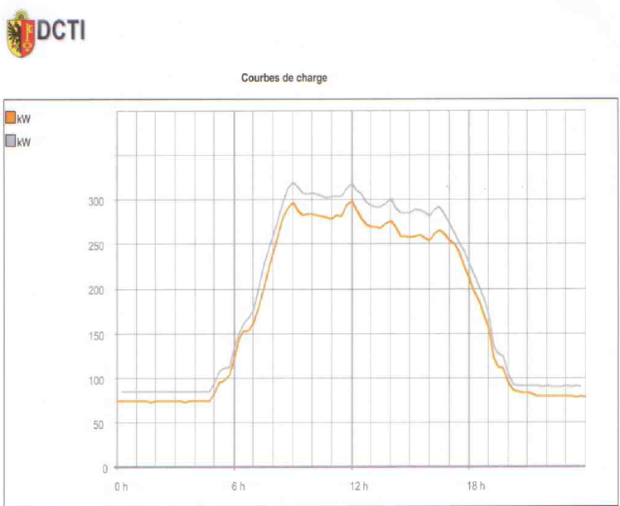
ComEC w biurach DCTI w Szwajcarji
Instalacja przez Partnera
Genève Electric Corporation
Rezultat
  Redukcja do 215V
  Oszczędność 13% kWh

Slide 32
O Firmie
Power Sines

Slide 33
Profil Producenta
Globalny dostawca rozwiązań energooszczędnych
66 Lat doświadczeń w kontroli napięcia
Silne R&D z kilkoma opatentowanymi technologiami
25,000 systemów zainstalowanych na całym świecie
Globalna sieć Partnerów zawodowych i dystrybutorów
Umowy z Producentami Oryginalnego Wyposażenia
33

Slide 34


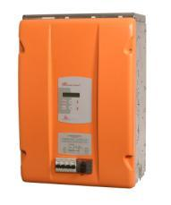
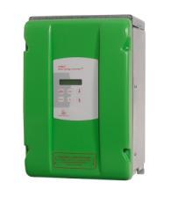
Oferta Energooszczędnych Produktów
ComEC
Produkt handlowy
Na całe
obciążenie
LEC
SinuMEC
Oświetlenie
Publiczne
Handlowe
Przemysłowe
Przemysł
I obiekty
Publiczne
Oświetlenie
Silniki AC

Slide 35



















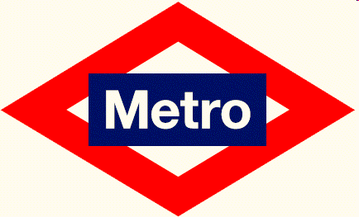






PowerSines - Referencje
Budapest
Street Lighting
Geneva
Street Lighting
Over 90
municipalities
in Israel

Slide 36
Dziękuję
Aby uzyskać więcej informacji:
www.psepolska.pl
Maciej Marszałkowski
+48668848561

